Slide 1



Les réponses à la question : « Qui doit réaliser (ou faire réaliser) les travaux pour maintenir en bon état un logement ? »
DIAPORAMA
Support réalisé par le DisCRI dans le cadre de la séquence formative n°12 des AOC
Octobre 2020

Slide 2


Icône d’un immeuble à appartements
(logement privé ou social)
Icône d’une maison individuelle (logement privé ou social)
Source des images : Pixabay

Slide 3




Icône représentant les locataires d’une maison individuelle ou d’un immeuble à appartements (logement privé ou social)
Icône représentant les propriétaires d’une maison individuelle ou d’un immeuble à appartements (logement privé ou social)
Source des images : Pixabay

Slide 4
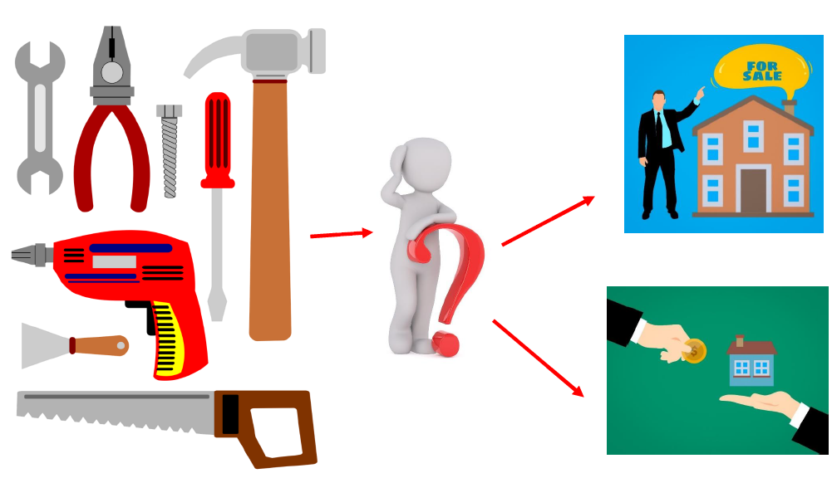
Question 1
En Wallonie, qui doit réaliser (ou faire réaliser) ces travaux d’entretien ou ces réparations pour maintenir en bon état le logement ?

Slide 5
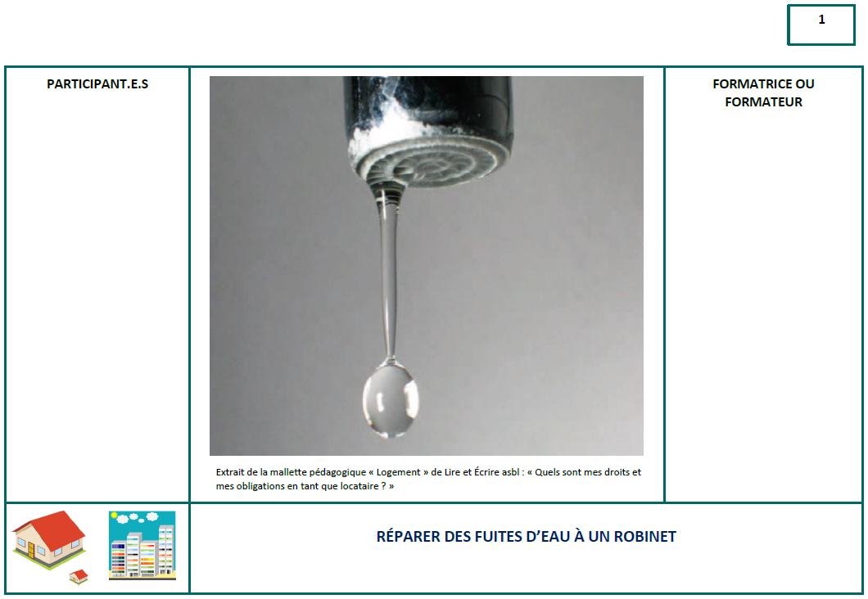


Question 1
En Wallonie, qui doit réaliser (ou faire réaliser) ces travaux d’entretien ou ces réparations pour maintenir en bon état le logement ?
LOCATAIRE

Slide 6
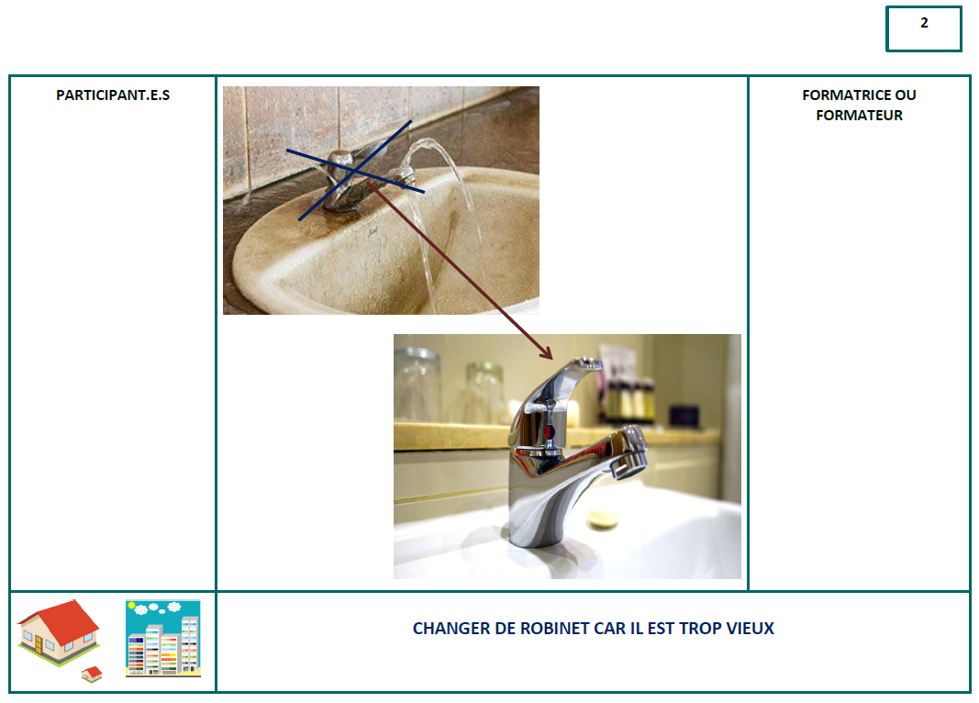


Question 1
En Wallonie, qui doit réaliser (ou faire réaliser) ces travaux d’entretien ou ces réparations pour maintenir en bon état le logement ?
PROPRIÉTAIRE

Slide 7
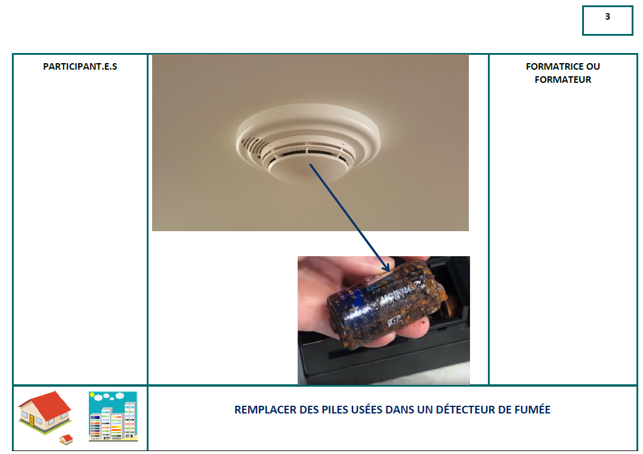
Question 1
En Wallonie, qui doit réaliser (ou faire réaliser) ces travaux d’entretien ou ces réparations pour maintenir en bon état le logement ?
LOCATAIRE

Slide 8
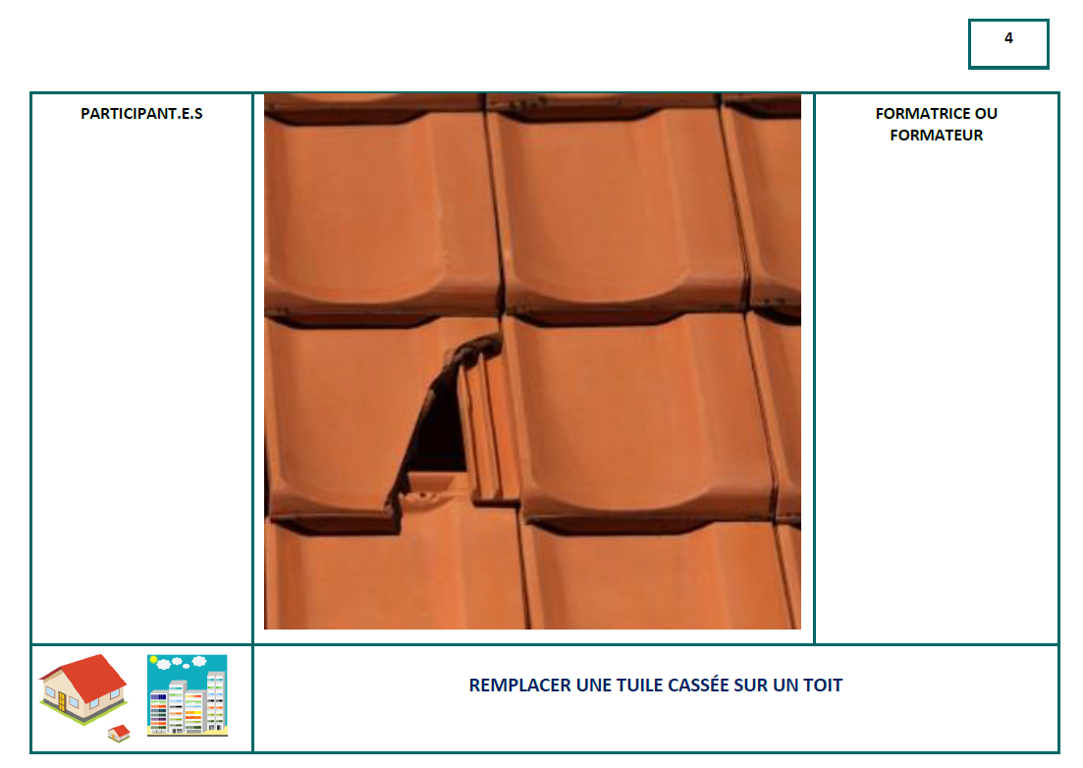
Question 1
En Wallonie, qui doit réaliser (ou faire réaliser) ces travaux d’entretien ou ces réparations pour maintenir en bon état le logement ?
PROPRIÉTAIRE

Slide 9
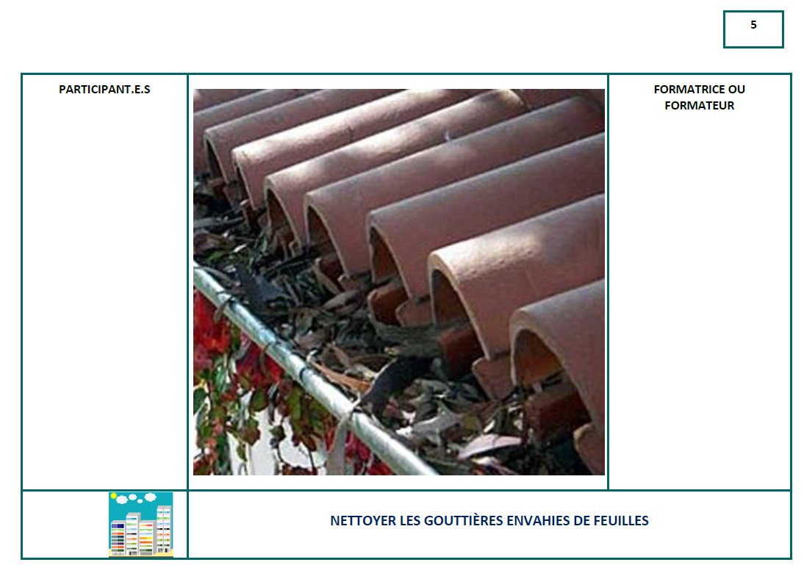
Question 1
En Wallonie, qui doit réaliser (ou faire réaliser) ces travaux d’entretien ou ces réparations pour maintenir en bon état le logement ?
PROPRIÉTAIRE

Slide 10
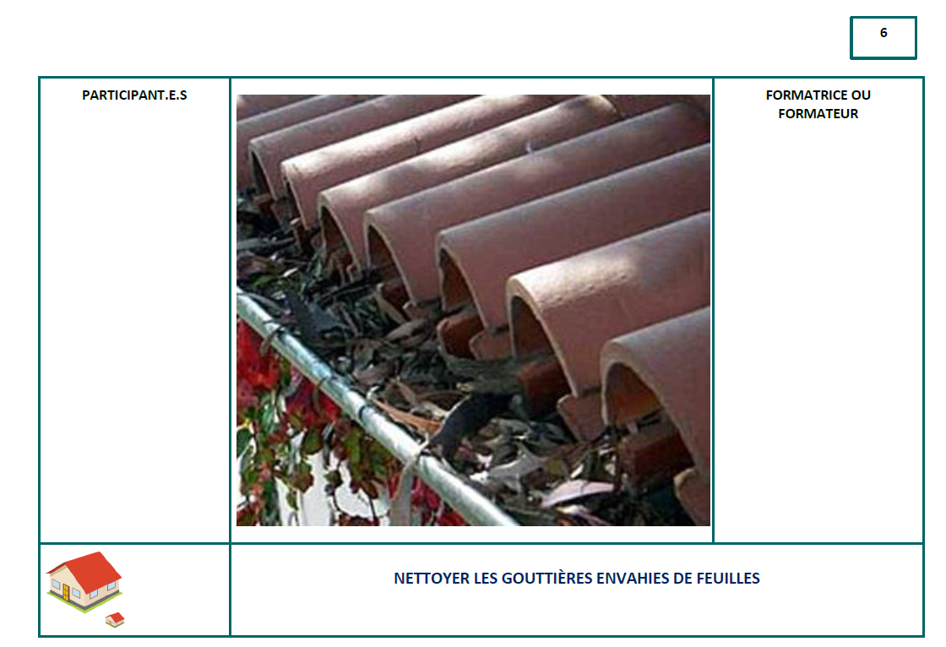
Question 1
En Wallonie, qui doit réaliser (ou faire réaliser) ces travaux d’entretien ou ces réparations pour maintenir en bon état le logement ?
PROPRIÉTAIRE

Slide 11
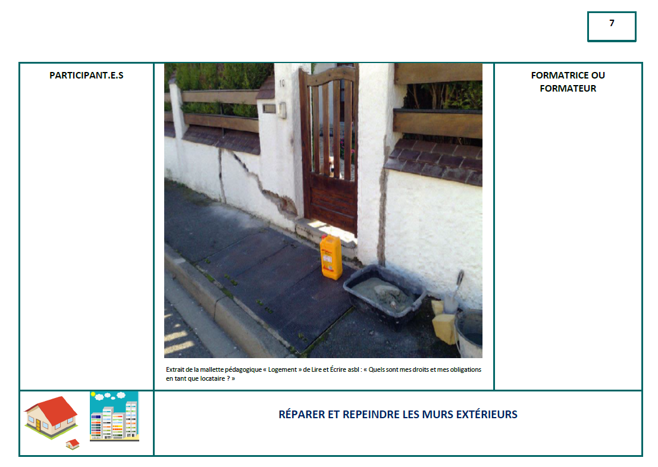
Question 1
En Wallonie, qui doit réaliser (ou faire réaliser) ces travaux d’entretien ou ces réparations pour maintenir en bon état le logement ?
PROPRIÉTAIRE

Slide 12
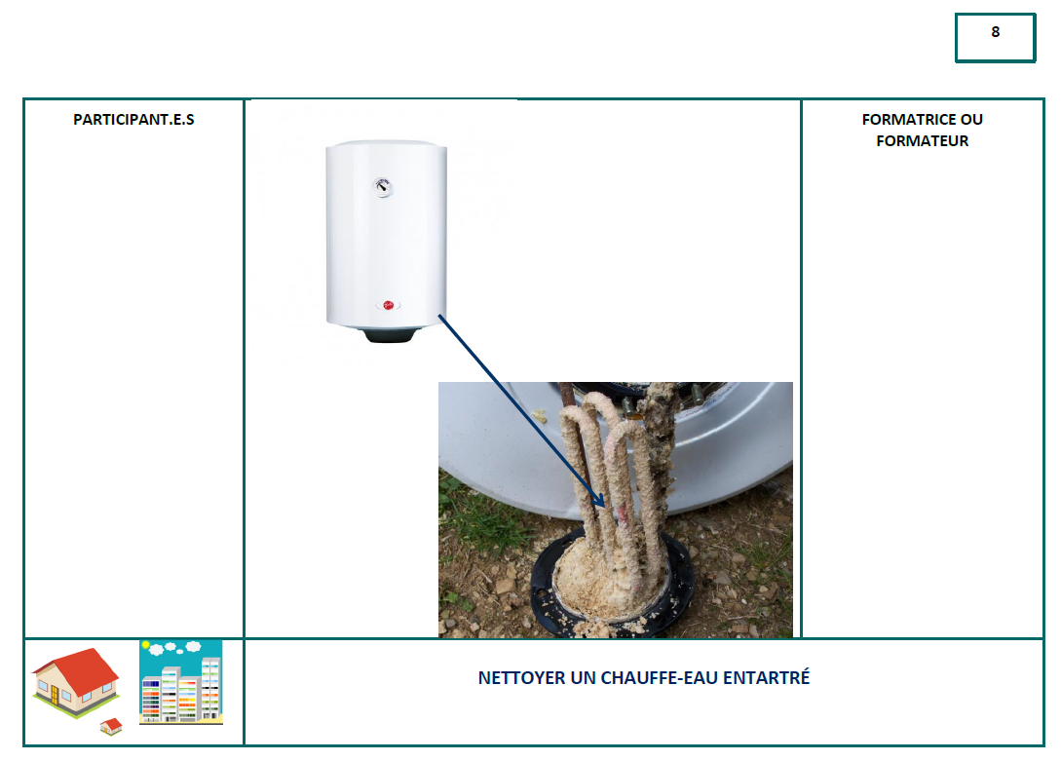
Question 1
En Wallonie, qui doit réaliser (ou faire réaliser) ces travaux d’entretien ou ces réparations pour maintenir en bon état le logement ?
LOCATAIRE

Slide 13
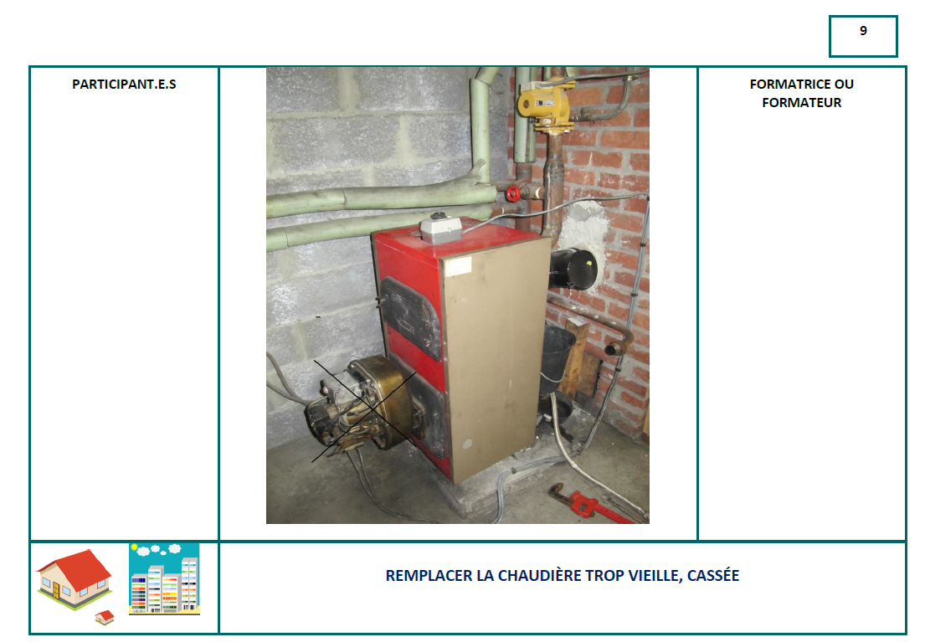
Question 1
En Wallonie, qui doit réaliser (ou faire réaliser) ces travaux d’entretien ou ces réparations pour maintenir en bon état le logement ?
PROPRIÉTAIRE

Slide 14
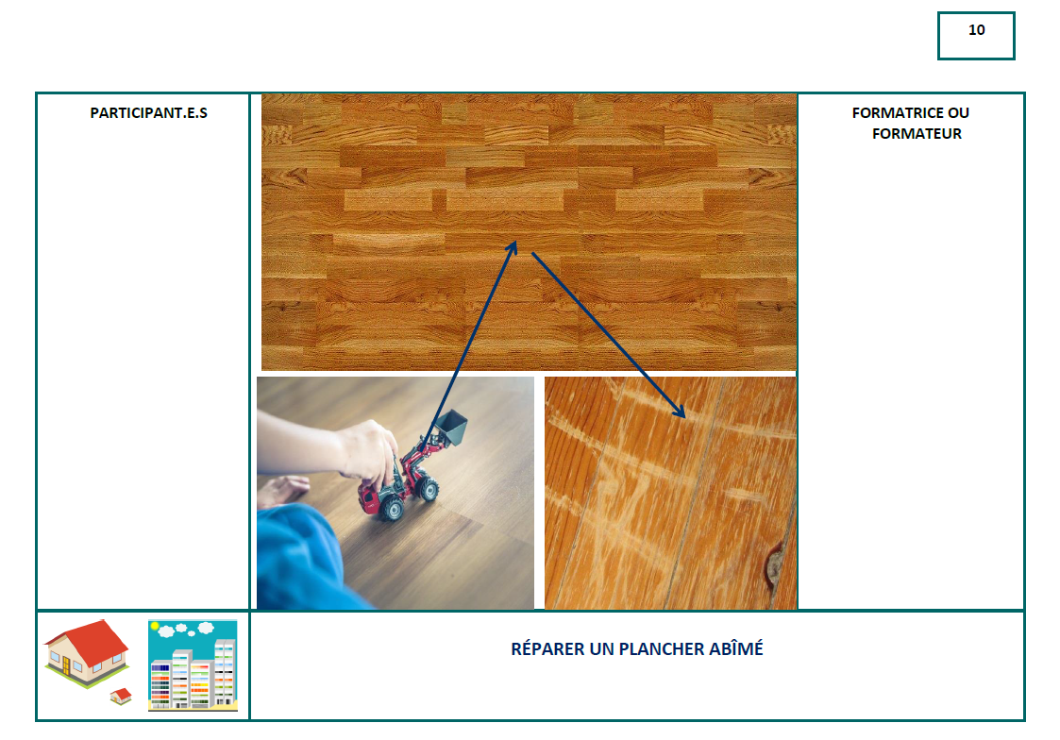
Question 1
En Wallonie, qui doit réaliser (ou faire réaliser) ces travaux d’entretien ou ces réparations pour maintenir en bon état le logement ?
LOCATAIRE

Slide 15
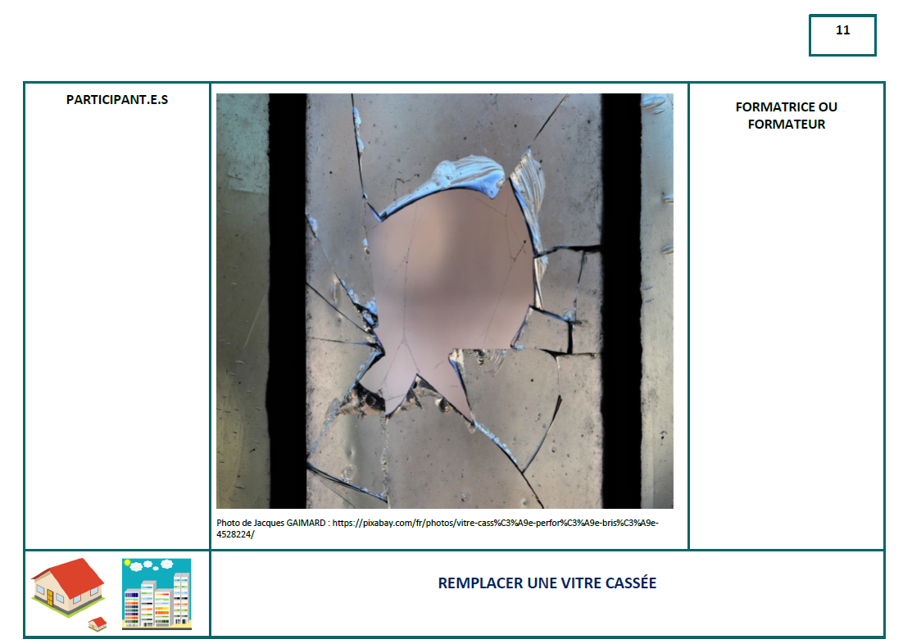
Question 1
En Wallonie, qui doit réaliser (ou faire réaliser) ces travaux d’entretien ou ces réparations pour maintenir en bon état le logement ?
LOCATAIRE

Slide 16
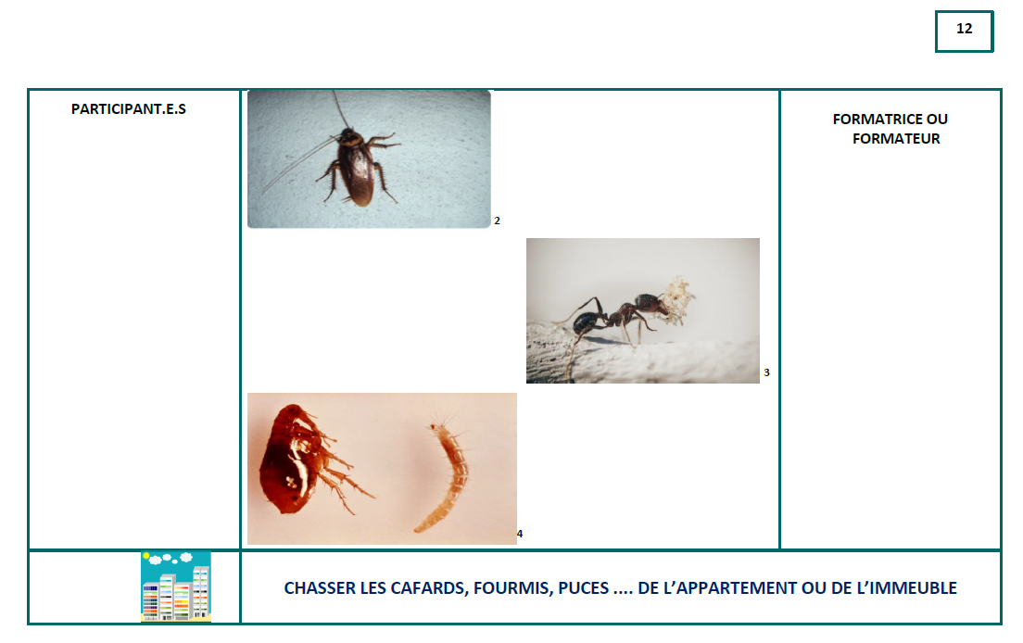
Question 1
En Wallonie, qui doit réaliser (ou faire réaliser) ces travaux d’entretien ou ces réparations pour maintenir en bon état le logement ?
LOCATAIRE
ET
PROPRIÉTAIRE

Slide 17
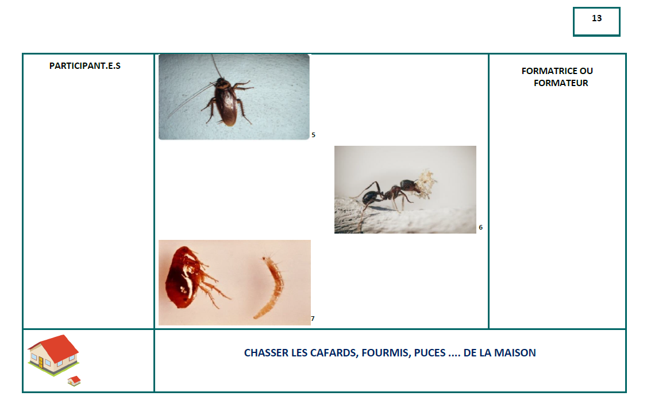
Question 1
En Wallonie, qui doit réaliser (ou faire réaliser) ces travaux d’entretien ou ces réparations pour maintenir en bon état le logement ?
LOCATAIRE

Slide 18
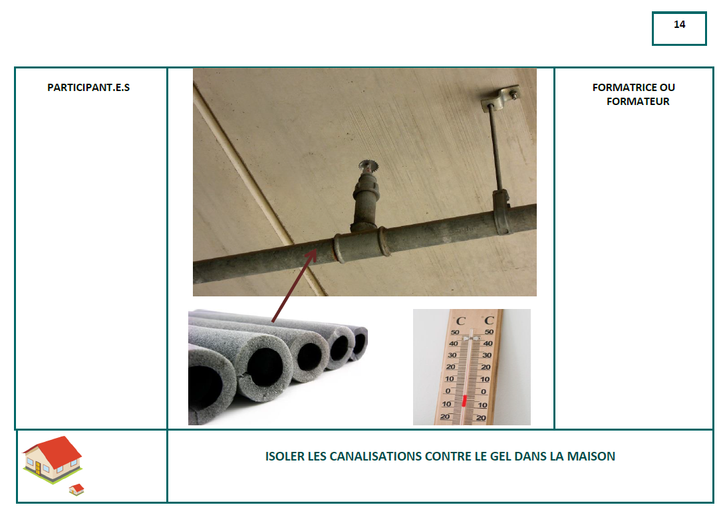
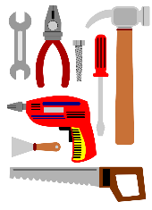

Question 1
En Wallonie, qui doit réaliser (ou faire réaliser) ces travaux d’entretien ou ces réparations pour maintenir en bon état le logement ?
LOCATAIRE

Slide 19
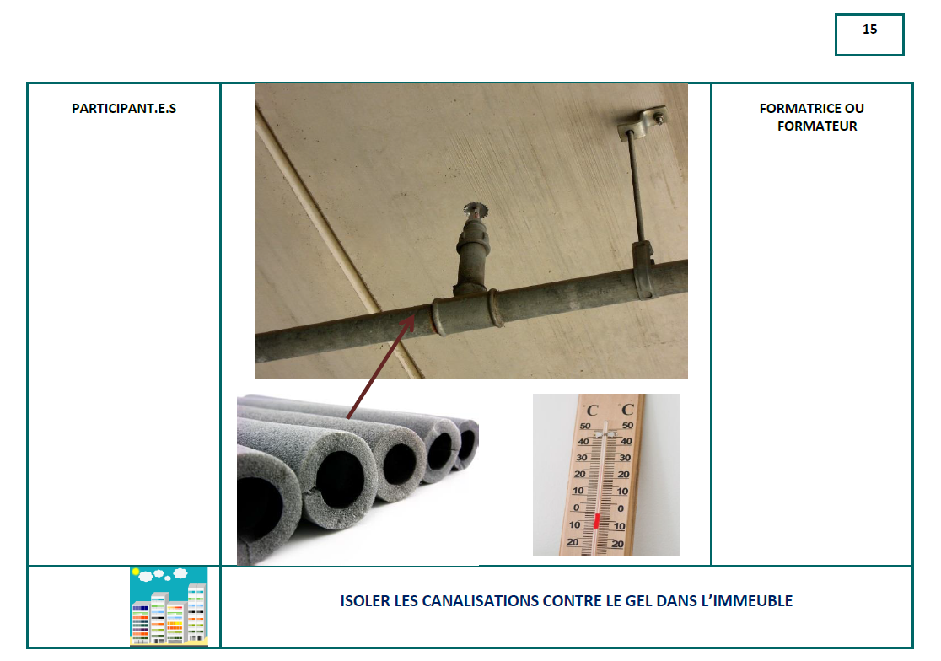
Question 1
En Wallonie, qui doit réaliser (ou faire réaliser) ces travaux d’entretien ou ces réparations pour maintenir en bon état le logement ?
PROPRIÉTAIRE

Slide 20
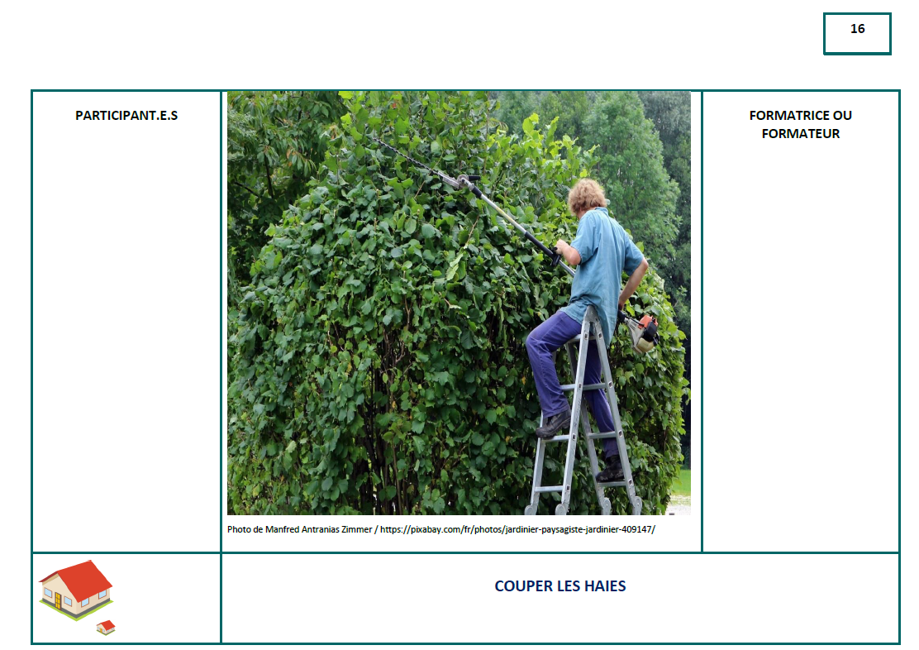
Question 1
En Wallonie, qui doit réaliser (ou faire réaliser) ces travaux d’entretien ou ces réparations pour maintenir en bon état le logement ?
LOCATAIRE

Slide 21
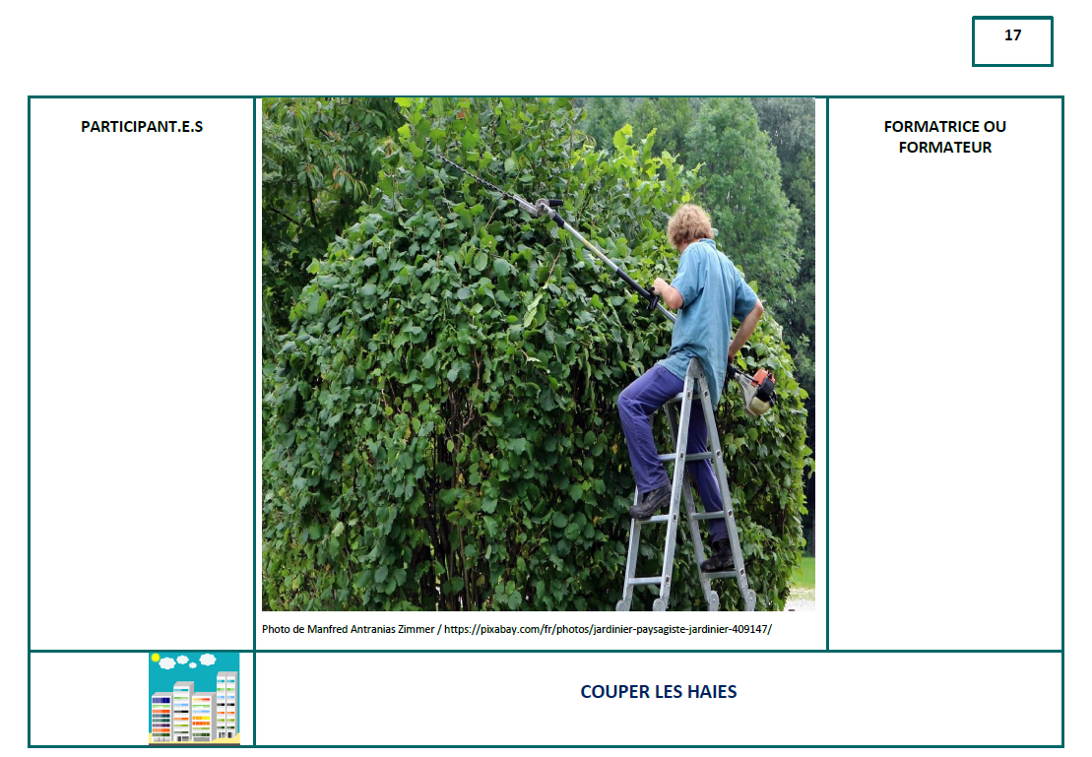
Question 1
En Wallonie, qui doit réaliser (ou faire réaliser) ces travaux d’entretien ou ces réparations pour maintenir en bon état le logement ?
PROPRIÉTAIRE

Slide 22

Question 1
En Wallonie, qui doit réaliser (ou faire réaliser) ces travaux d’entretien ou ces réparations pour maintenir en bon état le logement ?
LOCATAIRE

Slide 23
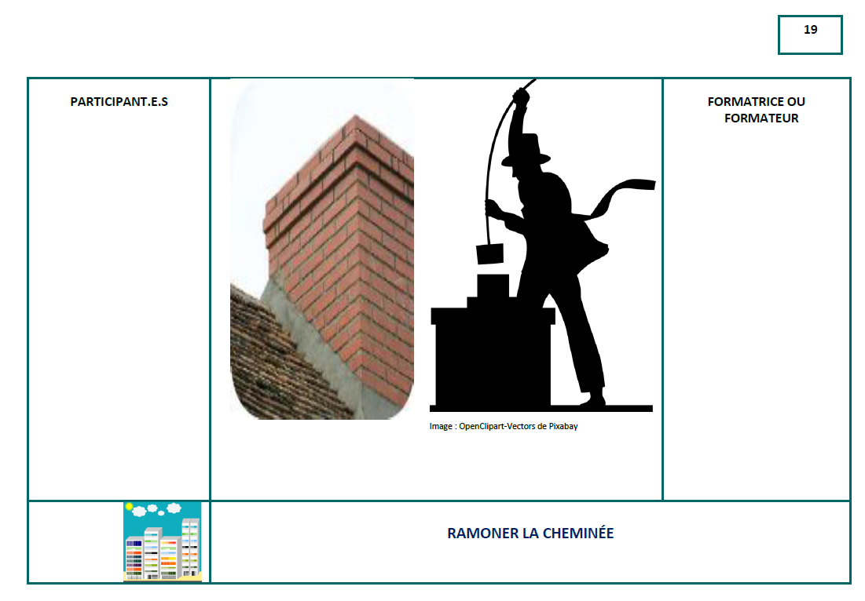
Question 1
En Wallonie, qui doit réaliser (ou faire réaliser) ces travaux d’entretien ou ces réparations pour maintenir en bon état le logement ?
PROPRIÉTAIRE

Slide 24
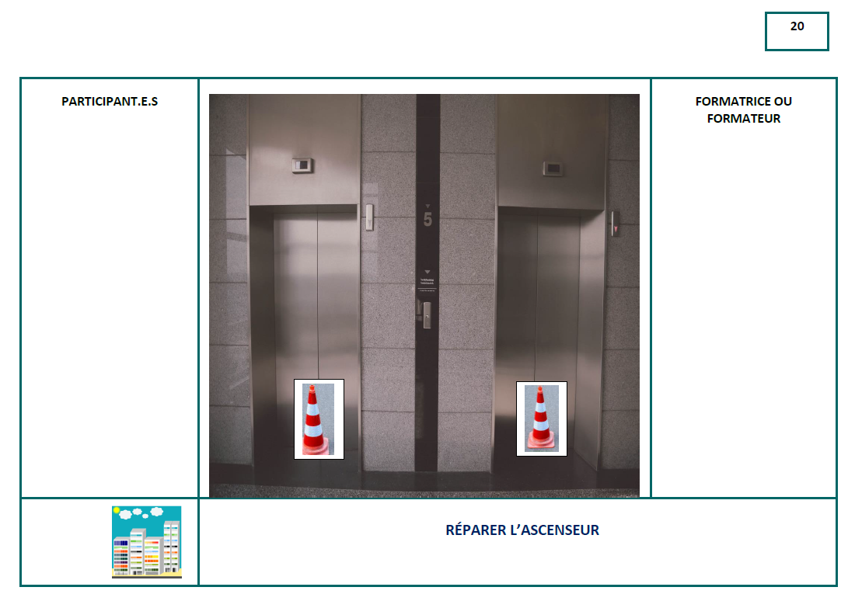
Question 1
En Wallonie, qui doit réaliser (ou faire réaliser) ces travaux d’entretien ou ces réparations pour maintenir en bon état le logement ?
PROPRIÉTAIRE

Slide 25

Question 1
En Wallonie, qui doit réaliser (ou faire réaliser) ces travaux d’entretien ou ces réparations pour maintenir en bon état le logement ?
LOCATAIRE

Slide 26
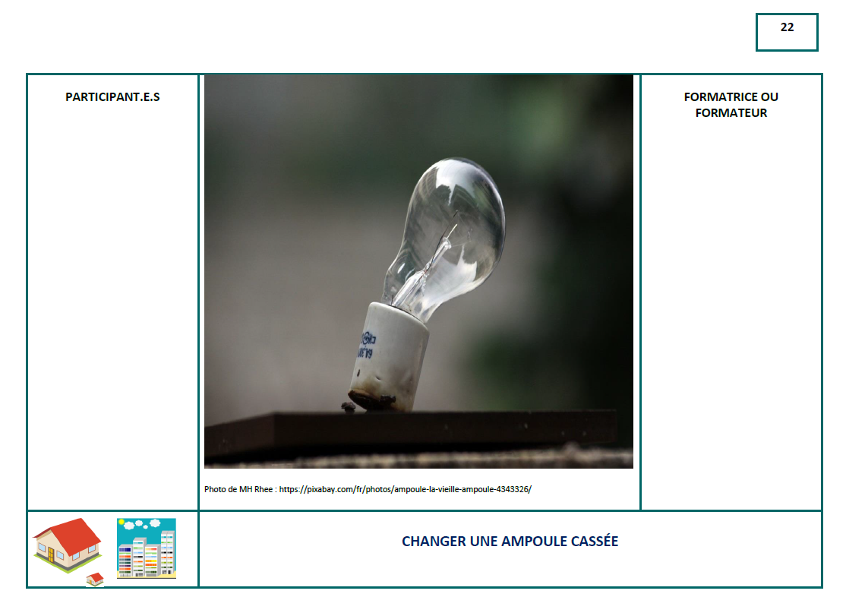
Question 1
En Wallonie, qui doit réaliser (ou faire réaliser) ces travaux d’entretien ou ces réparations pour maintenir en bon état le logement ?
LOCATAIRE

Slide 27
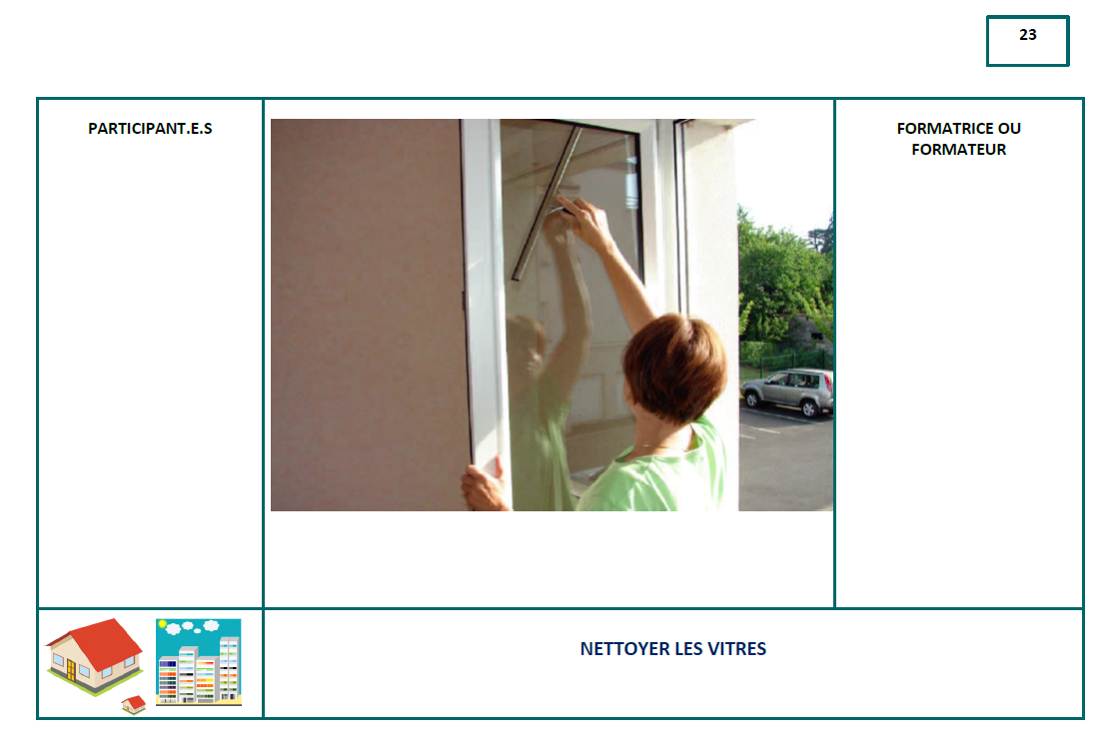
Question 1
En Wallonie, qui doit réaliser (ou faire réaliser) ces travaux d’entretien ou ces réparations pour maintenir en bon état le logement ?
LOCATAIRE

Slide 28
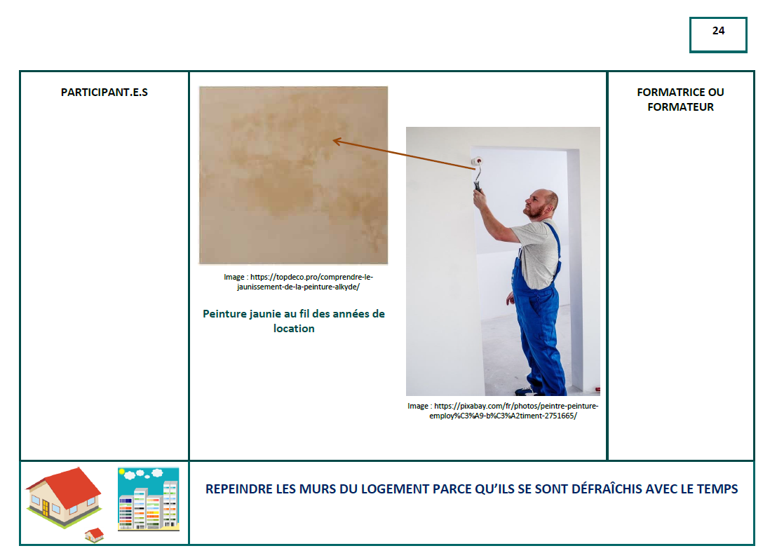


Question 1
En Wallonie, qui doit réaliser (ou faire réaliser) ces travaux d’entretien ou ces réparations pour maintenir en bon état le logement ?
PROPRIÉTAIRE

Slide 29
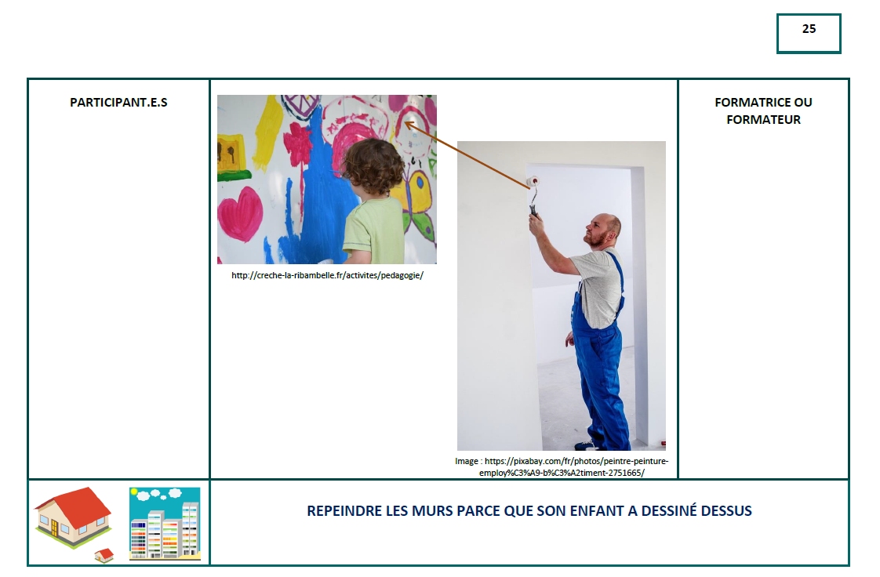
Question 1
En Wallonie, qui doit réaliser (ou faire réaliser) ces travaux d’entretien ou ces réparations pour maintenir en bon état le logement ?
LOCATAIRE

